Slide 1
Web UI框架及应用
第7章 切图
Notes:
前端工程师必备技能

Slide 2
分析效果图
Photoshop界面设置
切图与切片

Slide 3
切图
1. 切图，是一种网页制作技术，它将设计稿效果图转换为网页的图形元件。Photoshop、Fireworks提供了切图技术，Flash则直接提供了网页格式输出技术（不需要切图）。
2. 切片，是切图的直接结果，切图实际上就将图切分为一系列的切片。
Notes:
ps中的网页设计工具可以帮助我们设计和优化单个网页图形或整个页面布局。通过使用切片工具可将图形或页面划分为若干相互紧密衔接的部分，并对每个部分应用不同的压缩和交互设置。【存储为Web和设备所用格式】对话框可让我们在存储为一些网页兼容的格式之前，预览不同的优化设置并调整颜色调板、透明度和品质设置。当然对图像切割的最大好处就是提高图像的下载速度，减轻网络的负担。另外，分多块下载的图像，在视觉上，也会给观众以“进行中..”的感觉，在心理上给人以下载速度快的错觉。

Slide 4
切图必要性
在存储为一些网页兼容的格式之前，预览不同的优化设置并调整颜色调板、透明度和品质设置。
提高图像的下载速度，减轻网络的负担。
分多块下载的图像，在视觉上，也会给观众以“进行中..”的感觉，在心理上给人以下载速度快的错觉。

Slide 5
学习目标
能够自己使用Photoshop从网页设计师提供的psd中获取网页前端开发过程中所需要的资源。
对Photoshop操作有基本认识。
可以做一些简单的图片处理和调整。
提高自己的审美和美感。

Slide 6
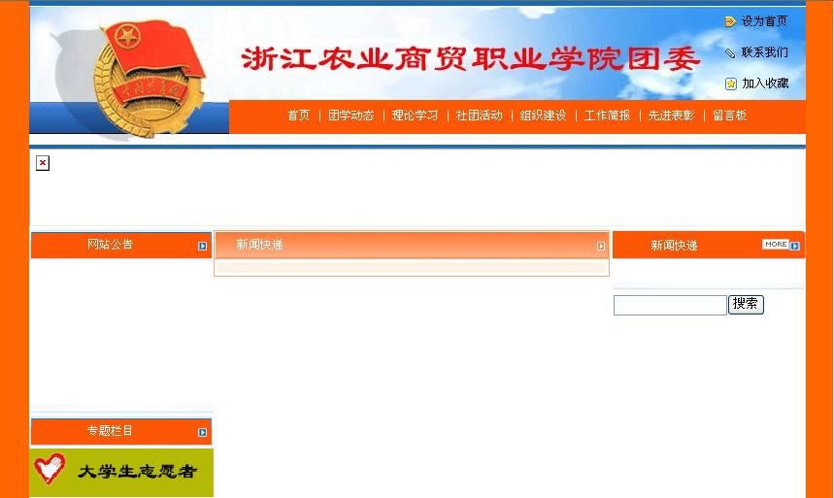
切图

Slide 7

分析效果图
整体

Slide 8
分析效果图
从整体 到局部
从左到右
从上到下
从大到小
分析思路
Notes:
UI界面实际上是体现在我们生活中的每一个环节的，例如我们常用的手机，按键和屏幕就是这个界面，开车时候方向盘和仪表盘就是这个界面 ，看电视的时候遥控器和屏幕就是这个界面，用电脑的时候键盘和显示器就是这个界面。

Slide 9
分析效果图
分析结构
Notes:
UI界面实际上是体现在我们生活中的每一个环节的，例如我们常用的手机，按键和屏幕就是这个界面，开车时候方向盘和仪表盘就是这个界面 ，看电视的时候遥控器和屏幕就是这个界面，用电脑的时候键盘和显示器就是这个界面。

Slide 10
分析效果图
从整体 到局部
背景 + 内容
从上到下
主体内容+底部版权
从左到右
(logo+职位版块+计划版块) + (搜索版块+登录版块)
从大到小
计划版块中：标题(标题+更多)+图片列表(图片+名称)
组成部分

Slide 11

分析效果图
组成部分-背景

Slide 12
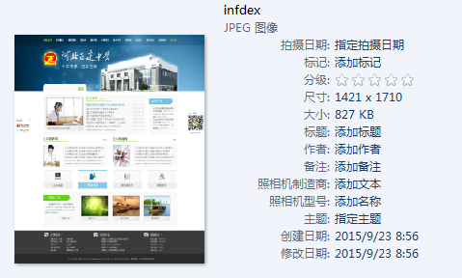
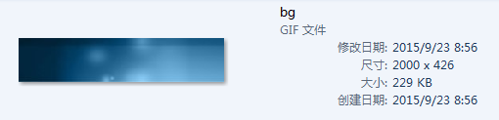
分析效果图
组成部分-背景

Slide 13

分析效果图
组成部分-内容

Slide 14
分析效果图
组成部分-内容-左
Notes:
UI界面实际上是体现在我们生活中的每一个环节的，例如我们常用的手机，按键和屏幕就是这个界面，开车时候方向盘和仪表盘就是这个界面 ，看电视的时候遥控器和屏幕就是这个界面，用电脑的时候键盘和显示器就是这个界面。

Slide 15

分析效果图
左：logo图片
右：名称+slogan
组成部分-左-logo

Slide 16
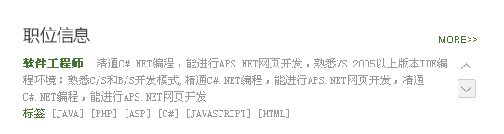
分析效果图
上：标题+more
下：内容+滚动
内容部分如何分析？
组成部分-左-职位

Slide 17
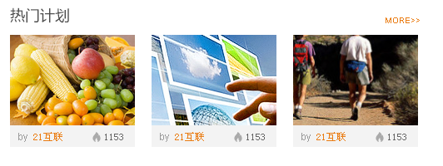
分析效果图
上：标题+more
下：计划列表
每个计划内的图片及上传者浏览数如何布局？
组成部分-左-计划

Slide 18
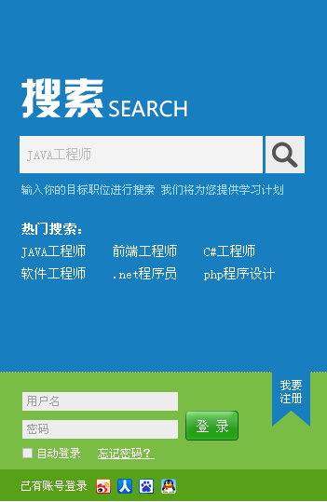

分析效果图
试着分析
右侧内容的布局
组成部分-右

Slide 19
分析效果图
颜色
页面的主体颜色(如背景、大的色块等)；字体颜色(版块标题、more、链接、段落内容等)
字体、字号
宋体、微软雅黑、有无特殊字体；字号一般为12或14号
页面宽度
背景宽度(背景图片、背景颜色)；主体内容宽度
基本元素

Slide 20
分析效果图
Photoshop界面设置
切图与切片

Slide 21
Photoshop界面设置
新建设置
网页设计中的初始化尺寸参数以及一些相关的快捷键。
移动工具设置
移动工具针对网站前端的设置属性及其快捷操作。
视图设置
针对前端在视图方面的设置以及设置中的技巧和优势。

Slide 22
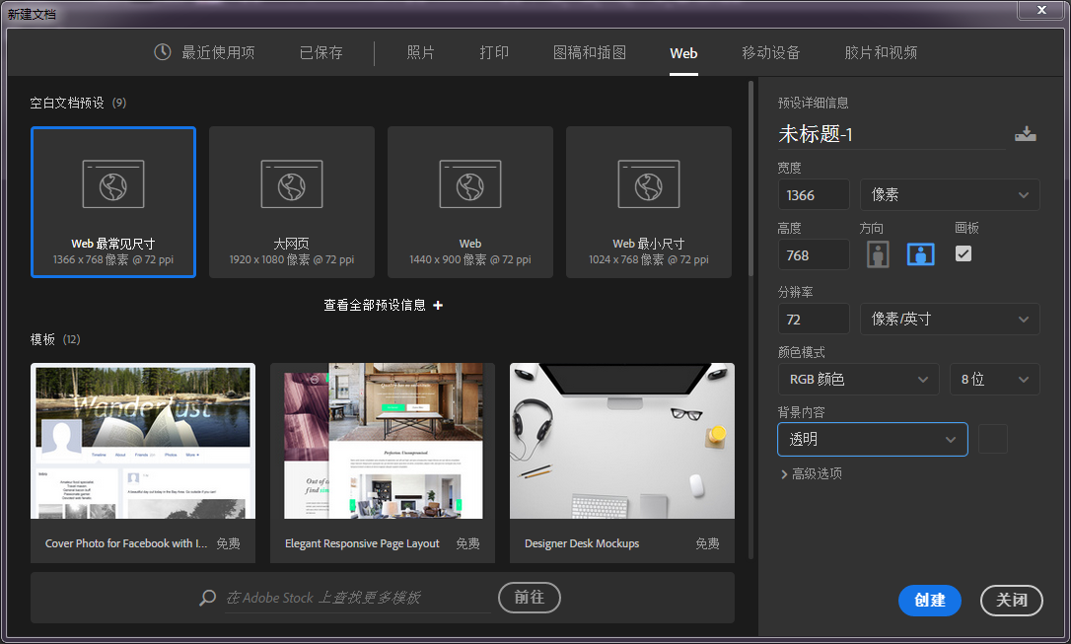
Photoshop界面设置
新建：Ctrl+N

Slide 23
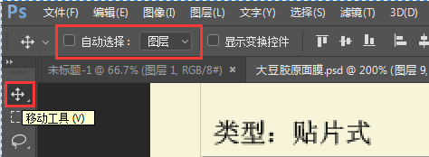
Photoshop界面设置
移动：V

Slide 24
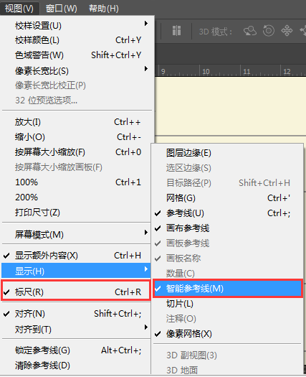
Photoshop界面设置
视图设置

Slide 25
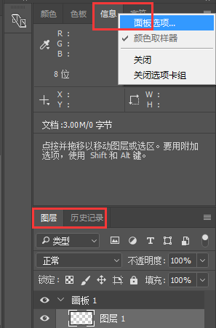
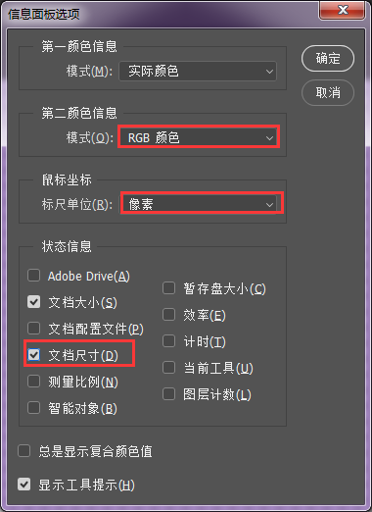
Photoshop界面设置
窗口设置：图层、历史记录、信息、字符

Slide 26
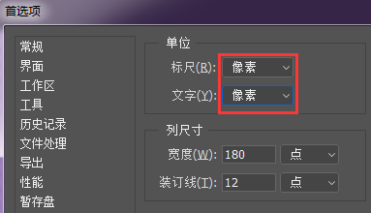
Photoshop界面设置
编辑-首选项-单位与标尺

Slide 27
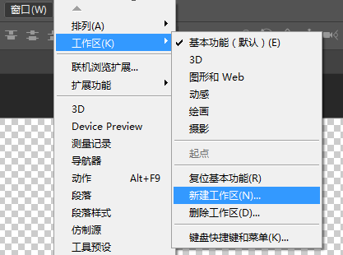
Photoshop界面设置
保存工作区

Slide 28
分析效果图
Photoshop界面设置
切图与切片

Slide 29
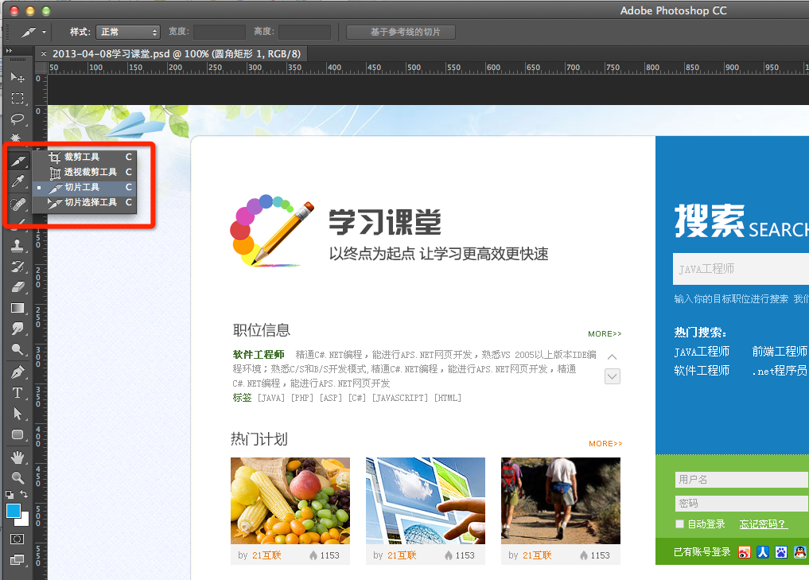
切片工具
切片工具
切片选择工具
工具在哪里

Slide 30
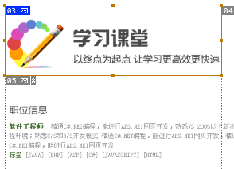
切片工具
切片工具
切片线条：即切片的边界。实线指用户切片，虚线指自动切片。
切片颜色：默认带蓝色标记为用户切片，带灰色标记为自动切片。
切片编号：切片从图片的左上角开始，从左到右，从上而下进行编号，如果更改切片位置或总数，切片会自动重新排序，所以我们一般会为切片命名，而不使用自动生成的编号。
上方03为用户切片
下方05为自动切片
工具简介

Slide 31
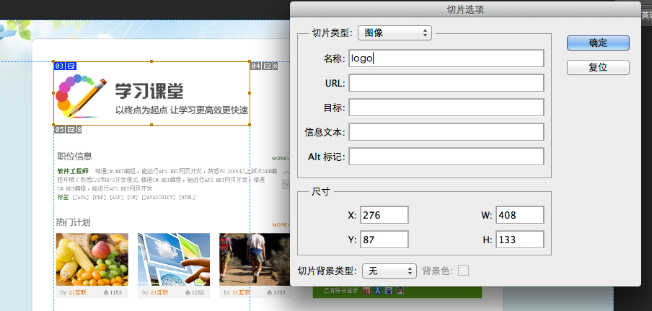



切片工具
双击
命名
尺寸(W/H)

Slide 32
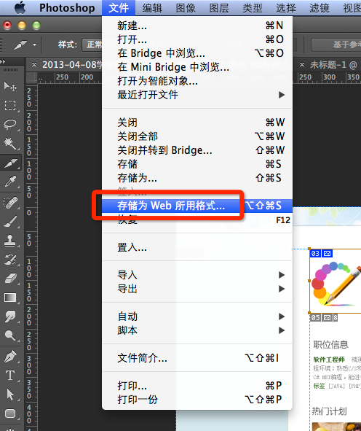


切片工具
文件-存储为web所用格式
Win ctrl+shift+alt+s
Mac win+shift+alt+s

Slide 33
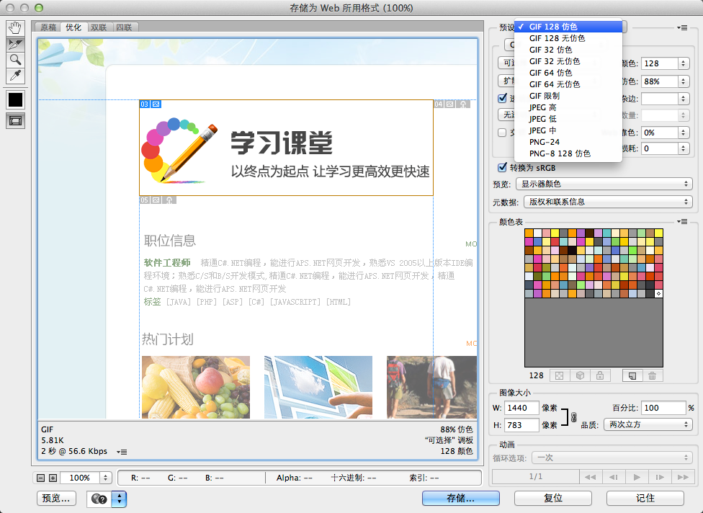



切片工具
用户切片
存储类型
存储质量
一、确定当前选中的为用户切片
二、确定切片存储类型：jpg/gif/png
三、切片存储质量：高/中/低

Slide 34
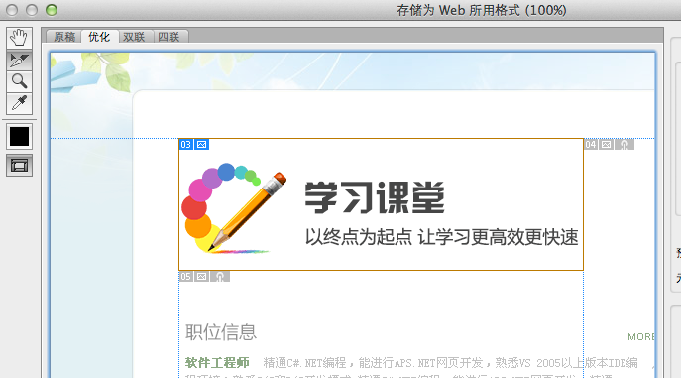
切片工具
一、确定当前选中的为用户切片，依旧根据切片线条和切片颜色来判断

Slide 35
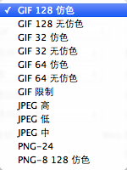



切片工具
GIF：图标类的、质量要求不高的透明图片、动画类型、
平铺的背影图片的。如：
JPG：logo、banner大图、广告图片、质量要求较高的
如：
PNG：一般用于存储质量要求比较高的透明图片
如：
随机应变
二、预设中选择切片保存类型

Slide 36
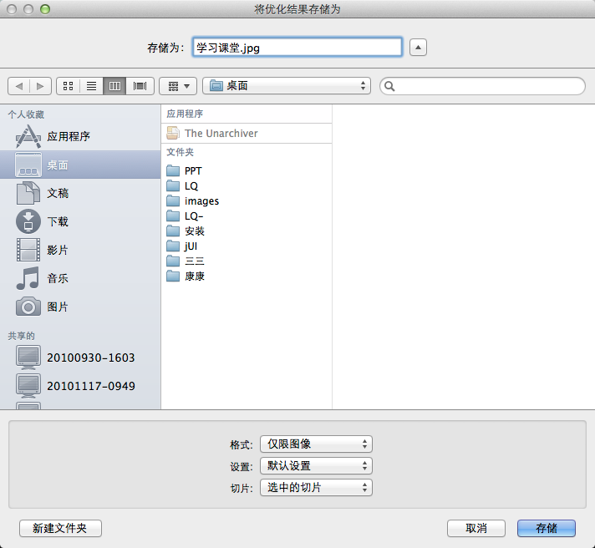

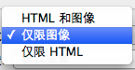

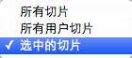

切片工具
格式
类型
位置
一、格式：只保存图像
二、切片：只保存选中的切片
三、位置：不管保存在哪，在保存切片的时候，系统会自动生成
一个images文件夹

Slide 37
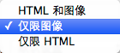
切片工具
HTML和图像：可以自动生成table布局的html网页和文件
仅限图像：只保存图片
仅限HTML：只保存生成的html网页
所有切片：用户切片和系统自动生成的切片
所有用户切片：所有由用户生成的切片
选中的切片：用户选中的切片，一般为了保证存储得到的图片为最准确的图片，会选择“选中的切片”这一项
设置：选择“默认设置”即可
保存选项

Slide 38
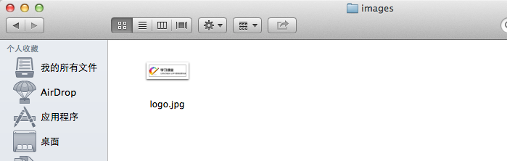



切片工具
格式
类型
位置
images文件夹中，
一张命名为logo的jpg格式的图片

Slide 39
切片工具
切片选择工具
直接选择需要的切片，选中可以进行命名、删除、移动等操作
切片选择工具

Slide 40
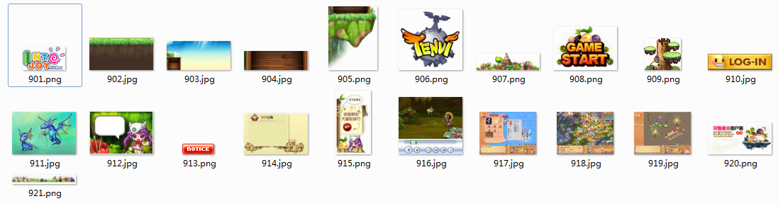
切片工具
练习：
分析效果图，将需要的图片切出来

Slide 41
切片工具
小贴士：
当需要的切片太小时，可以把效果图放大，以保证得到的图片边缘最精确
把需要用到的图片先切好保存出来，在写html页面时会更顺畅，思路更清晰
网页上的图片，照片、banner类一般保存为jpg，其他的，通常都是保存为png或gif（除了动态图片需要用到gif，其他场景png完全可以替代gif）

Slide 42
其他切图方法
参考线切图
Photoshop精准切图。脚本自动化切，省时省力，尺寸精确。

Slide 43
谢谢

